Slide 1
1/10

Slide 2



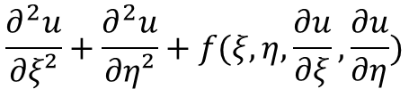

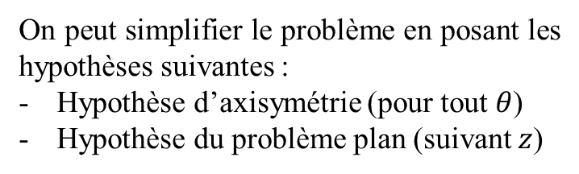
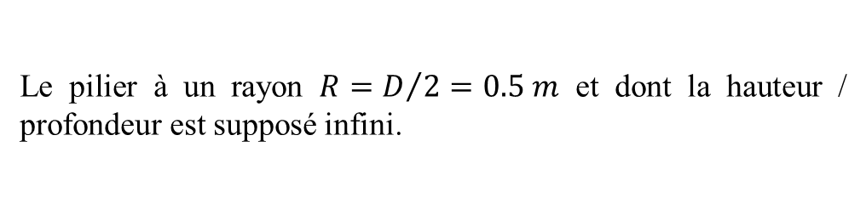
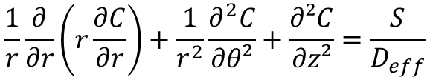
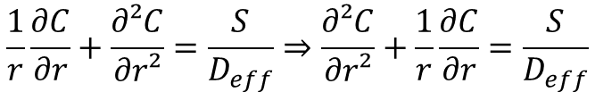
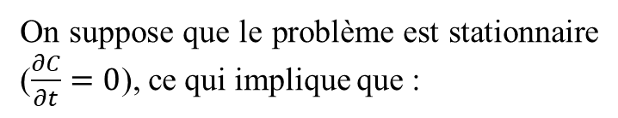
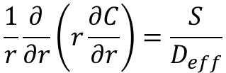
QUESTION A
Le système étudié est un pilier circulaire en béton d’un pont.
Pilier
Le pilier à un rayon $R=D/2=0.5 m$ et dont la hauteur / profondeur est supposé infini.
Eau salée
On considère le problème suivant :
$$\frac{∂C}{∂t}=D_{eff}∇^{2}C−S$$
On suppose que le problème est stationnaire ($\frac{∂C}{∂t}=0$), ce qui implique que :
$$0=D_{eff}∇^{2}C−S⇒∇^{2}C=\frac{S}{D_{eff}}$$
$$\frac{1}{r}\frac{∂}{∂r}\left(r\frac{∂C}{∂r}\right)+\frac{1}{r^{2}}\frac{∂^{2}C}{∂θ²}+\frac{∂²C}{∂z²}=\frac{S}{D_{eff}}$$
Le problème est un problème elliptique
En effet, par définition, un problème est elliptique s’il peut s’écrire :
$$\frac{∂^{2}u}{∂ξ²}+\frac{∂^{2}u}{∂η²}+f(ξ,η,\frac{∂u}{∂ξ},\frac{∂u}{∂η})$$
On décide de prendre les coordonnées cylindriques en raison de la géométrie du problème (i.e., étude d’un pilier cylindrique).
On peut simplifier le problème en posant les hypothèses suivantes :
Hypothèse d’axisymétrie (pour tout $θ$)
Hypothèse du problème plan (suivant $z$)
$$\frac{1}{r}\frac{∂}{∂r}\left(r\frac{∂C}{∂r}\right)=\frac{S}{D_{eff}}$$
Par dérivation du produit
$$C(r,θ,z)⇒C(r,z)$$
$$\frac{1}{r}\frac{∂C}{∂r}+\frac{∂²C}{∂r²}=\frac{S}{D_{eff}}⇒\frac{∂²C}{∂r²}+\frac{1}{r}\frac{∂C}{∂r}=\frac{S}{D_{eff}}$$
$$C(r,z)⇒C(r)$$
2/10

Slide 3



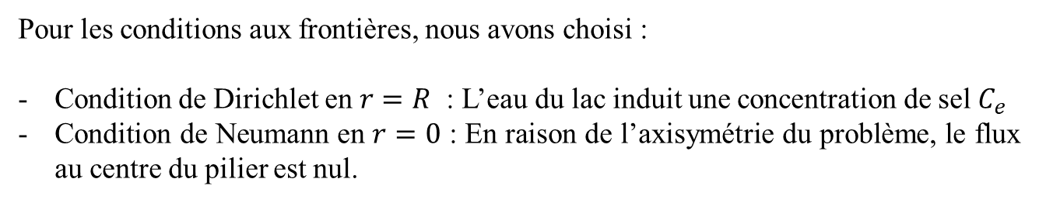



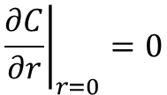

QUESTION A
Voici le schéma de discrétisation proposé (5 nœuds i.e., $N=5$) :
$$i=1$$
$$i=5$$
$$r=0$$
$$r=R$$
$$r$$
$$∆r=\frac{R}{N−1}=\frac{R}{4}$$
Pour les conditions aux frontières, nous avons choisi :
Condition de Dirichlet en $r=R$ : L’eau du lac induit une concentration de sel $C_{e}$
Condition de Neumann en $r=0$ : En raison de l’axisymétrie du problème, le flux au centre du pilier est nul.
$$C\left(r=R\right)=C_{e}$$
$${\left.\frac{∂C}{∂r}\right|}_{r=0}=0$$
3/10

Slide 4
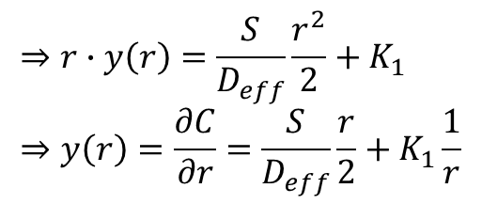
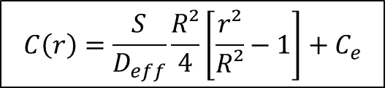
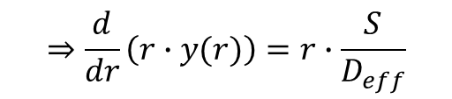
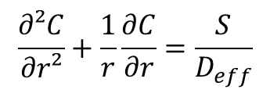
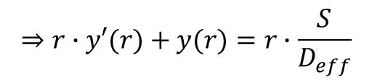

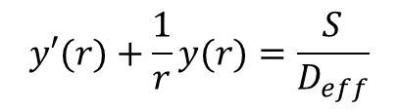
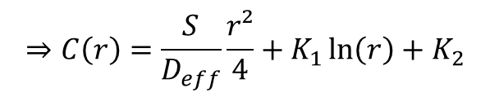
QUESTION B
On souhaite résoudre analytiquement le problème :
$$\frac{∂²C}{∂r²}+\frac{1}{r}\frac{∂C}{∂r}=\frac{S}{D_{eff}}$$
On pose $y(r)=\frac{∂C}{∂r}$ et on se rend compte que l’on obtient une équation différentielle de la forme :
$$y′(r)+\frac{1}{r}y(r)=\frac{S}{D_{eff}}$$
$$⇒r∙y′(r)+y(r)=r∙\frac{S}{D_{eff}}$$
On remarque que le terme $r∙y′(r)+y(r)$ n’est rien d’autre que $\frac{d}{dr}\left(r∙y(r)\right)$ ce qui donne:
$$⇒\frac{d}{dr}\left(r∙y(r)\right)=r∙\frac{S}{D_{eff}}$$
$$⇒r∙y\left(r\right)=\frac{S}{D_{eff}}\frac{r^{2}}{2}+K_{1}⇒y\left(r\right)=\frac{∂C}{∂r}=\frac{S}{D_{eff}}\frac{r}{2}+K_{1}\frac{1}{r}$$
On intègre une première fois :
$$⇒C\left(r\right)=\frac{S}{D_{eff}}\frac{r²}{4}+K_{1}\ln\left(r\right)+K_{2}$$
On intègre une seconde fois :
On a 2 constantes d’intégrations, on utilise nos 2 C.L
C.L Neumann : $y\left(r=0\right)=0$
Le 1er terme devient nul mais le 2nd amène à une singularité. Il faut donc imposer $K_{1}=0$ pour que le problème soit bien défini en tout point du domaine.
C.L Dirichlet : C$\left(r=R\right)=C_{e}⇒K_{2}=C_{e}−\frac{S}{D_{eff}}\frac{R²}{2}$
$$C\left(r\right)=\frac{S}{D_{eff}}\frac{R²}{4}\left[\frac{r²}{R²}−1\right]+C_{e}$$
Finalement, on montre bien que :
4/10

Slide 5
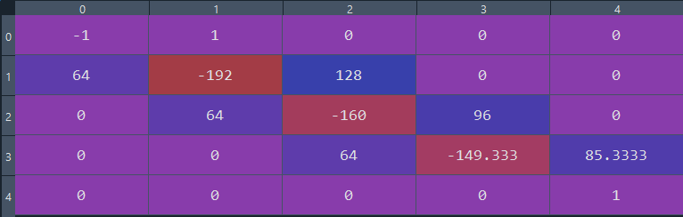

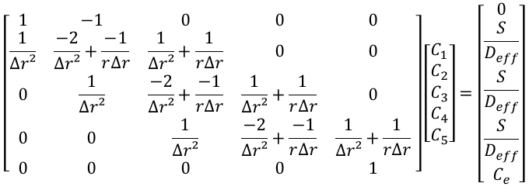
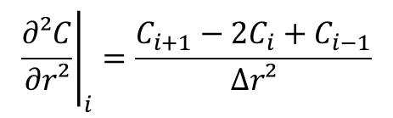
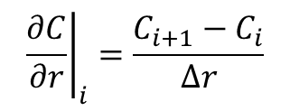
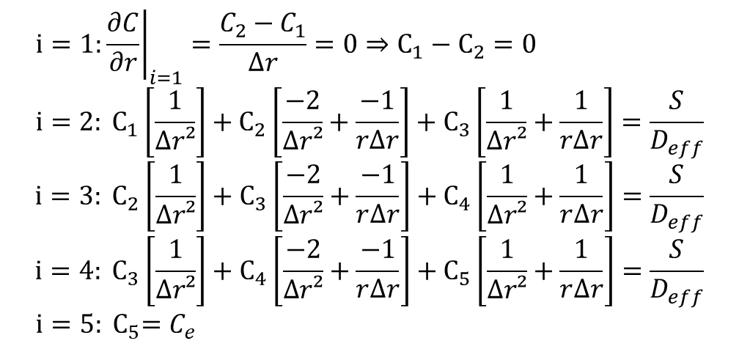
QUESTION C
On prend les schémas de discrétisation spatiaux suivants :
$${\left.\frac{∂C}{∂r}\right|}_{i}=\frac{C_{i+1}−C_{i}}{∆r}$$
Ordre 1
$${\left.\frac{∂²C}{∂r²}\right|}_{i}=\frac{C_{i+1}−{2C}_{i}+C_{i−1}}{∆r²}$$
Ordre 2
On introduits ces schémas dans l’équation du problème :
$$\frac{∂²C}{∂r²}+\frac{1}{r}\frac{∂C}{∂r}=\frac{S}{D_{eff}}⇒C_{i−1}\left[\frac{1}{∆r²}\right]+C_{i}\left[\frac{−2}{∆r²}+\frac{−1}{r∆r}\right]+C_{i+1}\left[\frac{1}{∆r²}+\frac{1}{r∆r}\right]=\frac{S}{D_{eff}}$$
On développe cette équation pour chaque nœud (i.e., $i∈[1;5]$) :
$$i=1:{\left.\frac{∂C}{∂r}\right|}_{i=1}=\frac{C_{2}−C_{1}}{∆r}=0⇒C_{1}−C_{2}=0$$
$${i=2: C}_{1}\left[\frac{1}{∆r²}\right]+C_{2}\left[\frac{−2}{∆r²}+\frac{−1}{r∆r}\right]+C_{3}\left[\frac{1}{∆r²}+\frac{1}{r∆r}\right]=\frac{S}{D_{eff}}$$
$${i=3: C}_{2}\left[\frac{1}{∆r²}\right]+C_{3}\left[\frac{−2}{∆r²}+\frac{−1}{r∆r}\right]+C_{4}\left[\frac{1}{∆r²}+\frac{1}{r∆r}\right]=\frac{S}{D_{eff}}$$
$${i=4: C}_{3}\left[\frac{1}{∆r²}\right]+C_{4}\left[\frac{−2}{∆r²}+\frac{−1}{r∆r}\right]+C_{5}\left[\frac{1}{∆r²}+\frac{1}{r∆r}\right]=\frac{S}{D_{eff}}$$
$${ i=5: C}_{5}=C_{e}$$
$$\left[\begin{matrix}1 & −1 & 0 & 0 & 0 \\ \frac{1}{∆r²} & \frac{−2}{∆r²}+\frac{−1}{r∆r} & \frac{1}{∆r²}+\frac{1}{r∆r} & 0 & 0 \\ 0 & \frac{1}{∆r²} & \frac{−2}{∆r²}+\frac{−1}{r∆r} & \frac{1}{∆r²}+\frac{1}{r∆r} & 0 \\ 0 & 0 & \frac{1}{∆r²} & \frac{−2}{∆r²}+\frac{−1}{r∆r} & \frac{1}{∆r²}+\frac{1}{r∆r} \\ 0 & 0 & 0 & 0 & 1\end{matrix} \right]\left[\begin{matrix}C_{1} \\ C_{2} \\ C_{3} \\ C_{4} \\ C_{5}\end{matrix}\right]=\left[\begin{matrix}0 \\ \frac{S}{D_{eff}} \\ \frac{S}{D_{eff}} \\ \frac{S}{D_{eff}} \\ C_{e}\end{matrix}\right]$$
On peut réécrire ce système sous forme matricielle tel que : $\underline{\underline{A}}∙\underline{C}=\underline{b}$. Par inversion de la matrice $\underline{\underline{A}}$, on obtient la solution comme suit : $\underline{C}={\underline{\underline{A}}}^{−1}. \underline{b}$
5/10

Slide 6
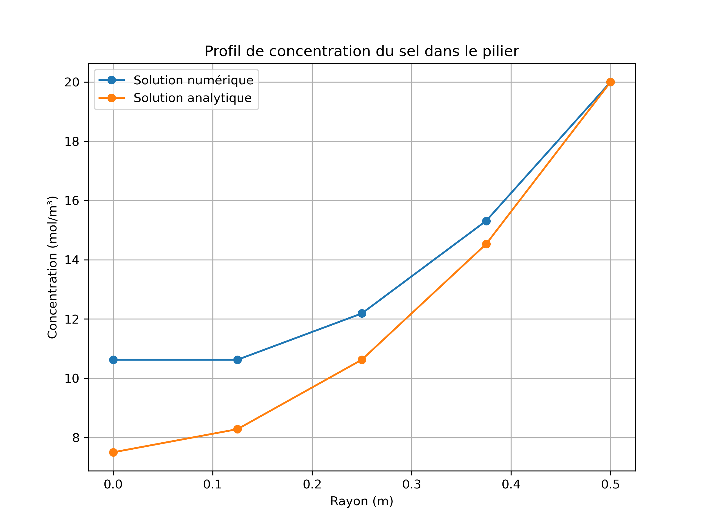
QUESTION C & D
Pour l’erreur de troncature formelle (et l’ordre de précision numérique si le code fonctionne), on attend l’ordre 1 étant donné que l’ordre le plus « mauvais » est de 1 (pour la dérivée première).
Après simulation, on obtient les résultats suivants :
Les paramètres de simulations sont :
R = 0.5 # Rayon du pilier (m)
Ce = 20 # Concentration en surface (mol/m³)
Deff = 1e-10 # Coefficient de diffusion (m²/s)
S = 2e-8 # Terme source constant (mol/m³/s)
N = 5 # Nombre de nœuds
dr = R / (N - 1) # Pas spatial
On cherche maintenant à effectuer une vérification de code. Pour ce faire, nous allons calculer l’erreur de discrétisation pour plusieurs maillages (en prenant différentes normes $L_{1}, L_{2}, L_{∞}$).
6/10

Slide 7
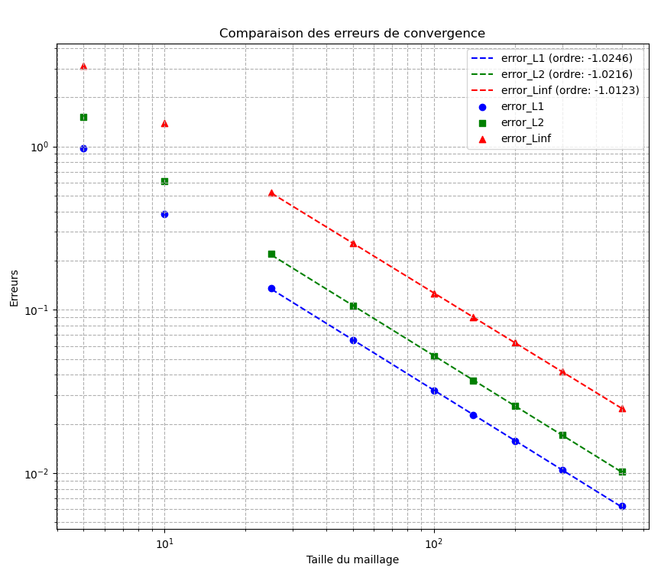


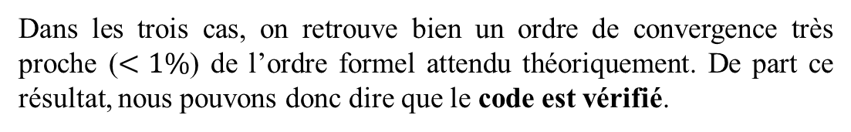


QUESTION D
On obtient les courbes suivantes (seuls les points en bleu sont utilisés pour déterminer la convergence asymptotique) :
Ordre de convergence $L_{1}=1.0246$
Ordre de convergence $L_{2}=1.0216$
Ordre de convergence $L_{∞}$ $=1.0123$
Dans les trois cas, on retrouve bien un ordre de convergence très proche ($<1\%$) de l’ordre formel attendu théoriquement. De part ce résultat, nous pouvons donc dire que le code est vérifié.
7/10

Slide 8
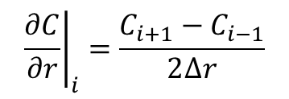
QUESTION E
On change les schémas de discrétisation spatiaux tel que :
$${\left.\frac{∂C}{∂r}\right|}_{i}=\frac{C_{i+1}−C_{i−1}}{2∆r}$$
Ordre 2
$${\left.\frac{∂²C}{∂r²}\right|}_{i}=\frac{C_{i+1}−{2C}_{i}+C_{i−1}}{∆r²}$$
Ordre 2
On introduits ces schémas dans l’équation du problème :
$$\frac{∂²C}{∂r²}+\frac{1}{r}\frac{∂C}{∂r}=\frac{S}{D_{eff}}⇒C_{i−1}\left[\frac{1}{∆r²}−\frac{1}{2r∆r}\right]+C_{i}\left[\frac{−2}{∆r²}\right]+C_{i+1}\left[\frac{1}{∆r²}+\frac{1}{2r∆r}\right]=\frac{S}{D_{eff}}$$
Les deux schémas étant d’ordre 2, il est attendu que l’ordre de convergence soit également d’ordre 2. De manière similaire à précédemment, on peut vérifier ce code.
8/10

Slide 9
9/10

Slide 10
10/10

